Slide 1
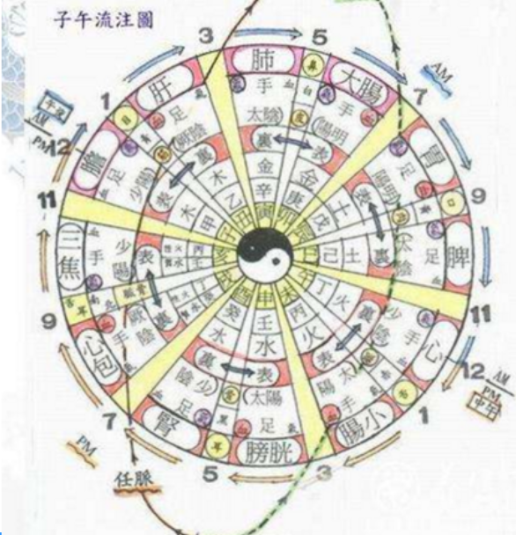
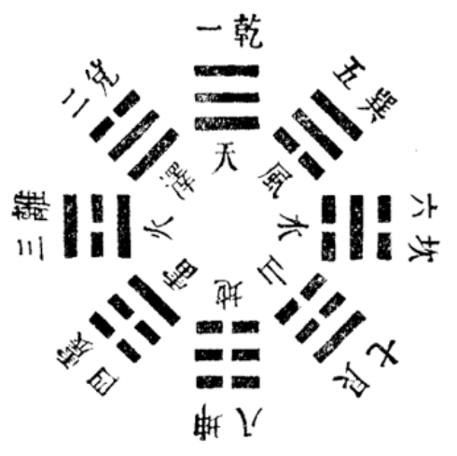

NK2024·嵌入式系统课程
G1小组车联I主题
课设实验总结报告
组长：翟乐炜
周志员：胡博浩 需求员：冯佳明
优裁员：侯博文 展示员：陆皓喆
汇报日期：2024.6.14

Slide 2
目录
CONTENTS
01
02
03
04
05
组员介绍
主题课设规划表
摘要介绍
视频照片成果展示
与设计提升
精进牵引：
三栏OKR、GIT工具使用
举例心得
授课与课设关联
认知心得

Slide 3

组员介绍
PART
01

Slide 4
组员介绍
组长
物联网工程 翟乐炜
组长在保证完成项目底线要求的同时，提出了许多创新点，团结组员，使组内氛围良好
目标梯子节奏 规则规划重点
需求员
物联网工程 冯佳明
周志员
信息安全 胡博浩
优裁员
信息安全 侯博文
展示员
信息安全 陆皓喆
DIY需求规划 三栏痕迹
问题分类周志 跟踪精进
硬软裁剪功耗 注释代码优化
成果展 课交叉 剧本融合
精准把握组内需求，在每次课能够总结组内的需求，定制组内的规划，并且也配合完成了许多组内的代码工作
能够精准分类项目问题，在GitLab上每周总结归纳本组的问题，并且回答部分其他组提出的问题，配合组内完成项目代码
完成了项目的硬件和软件的裁剪，包括大部分代码和注释的修改与优化，完成了本组纸UI的设计，提出许多创新点
完成每周项目内容展示，拍摄视频和照片，提出许多创新点，完成部分代码的编写与精进对齐，完成课设实验展示PPT和汇报工作

Slide 5
主题课设规划表
摘要介绍
PART
02

Slide 6
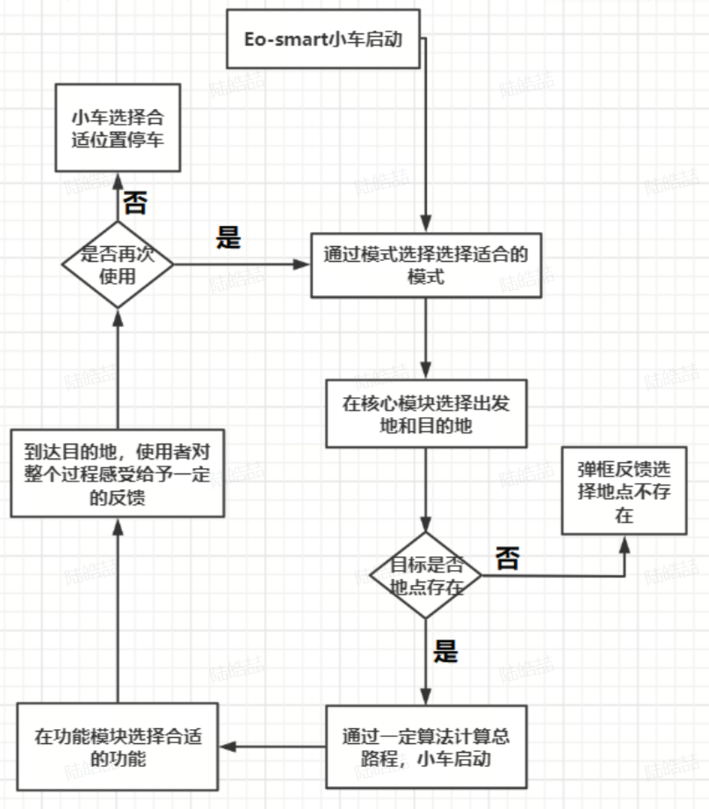
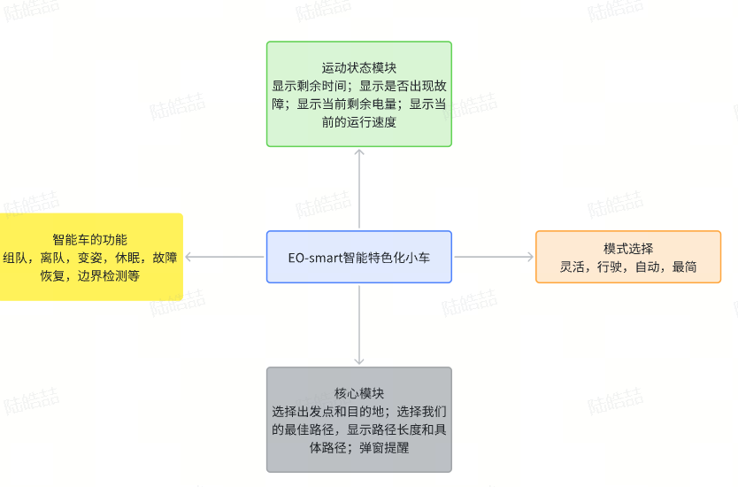
主题课设规划表摘要介绍
课设任务概述：设计EO-Smart电动物联车控制板，实现除乘加设计目标，0操UI，添加温控，电量显示，出队入队功能等特色功能
总体流程分割：
总体框图概述：

Slide 7
除乘加三法则
除
乘
加
Eo-Smart全面缓解了交通负荷，洞察了项目目标，实现了全向互联
在深度课设中，本组实现了Eo-Smart的数据创造与消费，实现了出入队、边界检测、路径规划等功能，放大课设目标，洞察嵌入系统形态
我们的项目EO-Smart实现了群组到单体的回滚，完成了离队的功能目标；同时实现看门狗机制和异常回滚机制，可以从故障状态回滚到我们的最初状态，体现了我们的加法法则

Slide 8
主题课设规划表摘要介绍
总体群组目标降维：
V5.x
引入G8组的红包车和共享单车点初步实现数据互联
V4.x
主题嵌入式功耗优化，继续乘法递进
V3.x
完善边界机制响应，主题乘法分析递进
V2.x
主题嵌入式雏形设计、完善、优化、精进
V1.x
主题化群组点名
车联I
EO-Smart未来电动物联车
组队电控驾驶&规划

Slide 9
主题课设规划表摘要介绍
本组完成底线基本任务概述：
重构出入队
功耗&温度显示
电量&温度回滚
看门狗+纸UI+个性化launcher

Slide 10
主题课设规划表摘要介绍
本组创新型任务概述：
用户异常输入回滚
对于用户输入的异常数据，进行回滚处理，解决了输入不当的问题
最优路径规划
采用Dijkstra算法，模拟道路拥堵情况，寻找最佳路径
数据边界处理
对温度与路况的边界进行约束与处理
冲击目标5.0
引入G8组的红包车和共享单车点
初步实现数据互联

Slide 11
视频照片成果展示
与设计提升
PART
03

Slide 12
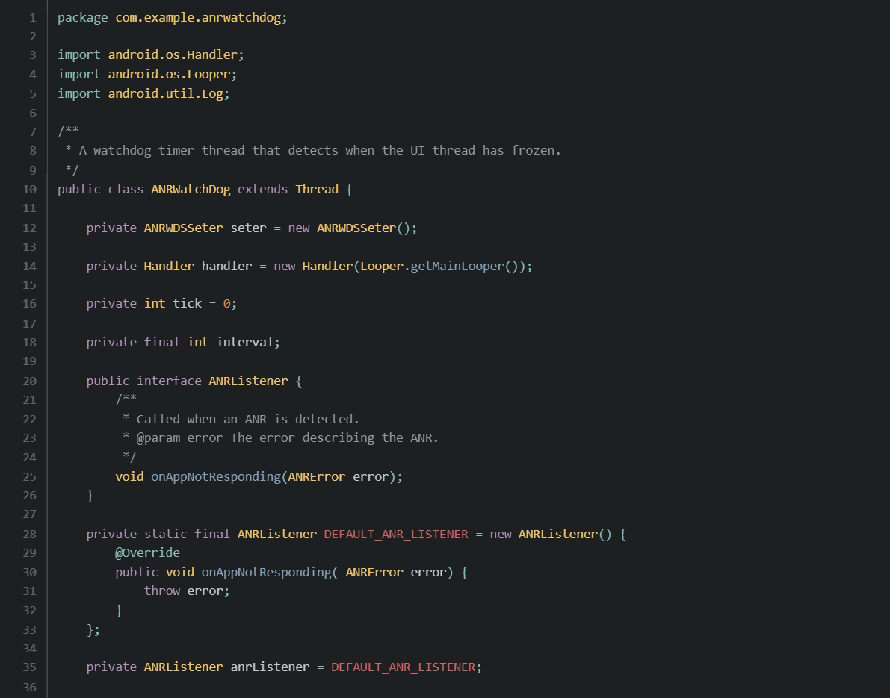
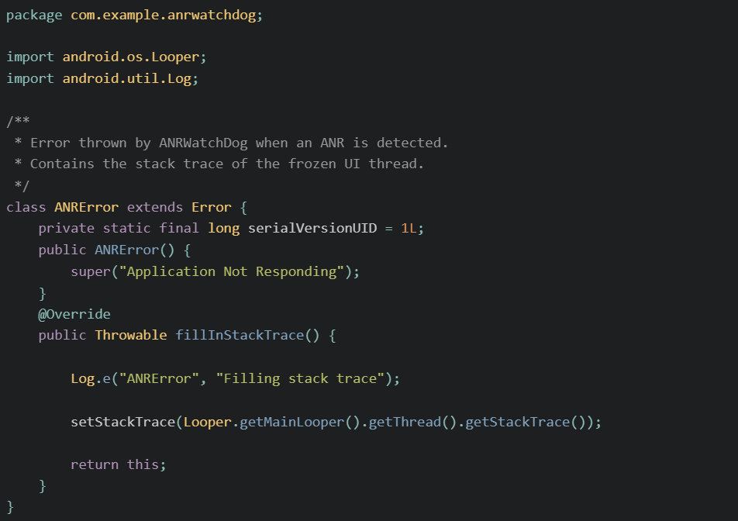
视频照片成果展示与设计提升
底线部分成果展示：看门狗——处理异常情况，模拟死机

Slide 13
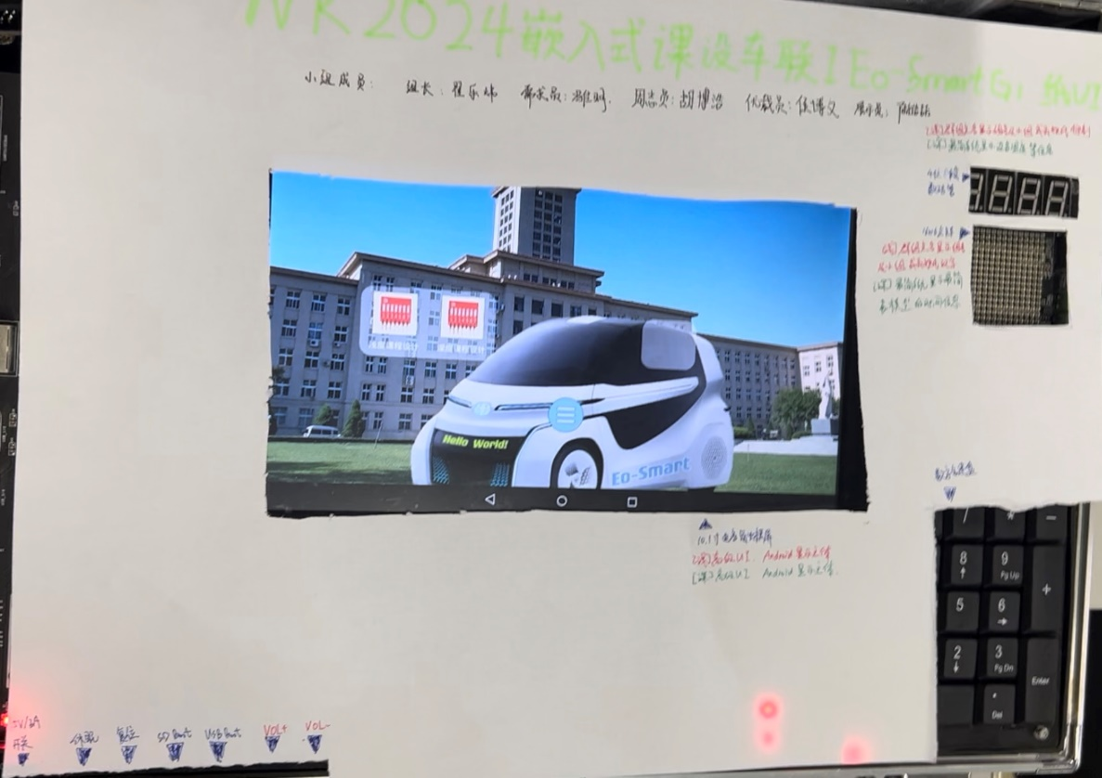
视频照片成果展示与设计提升
底线部分成果展示：本组个性化纸UI+个性化launcher

Slide 14
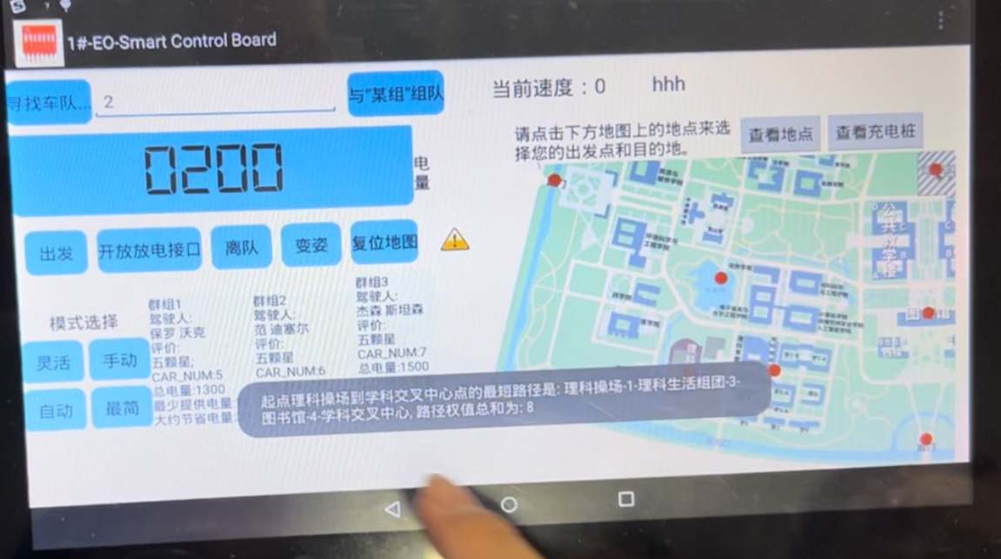
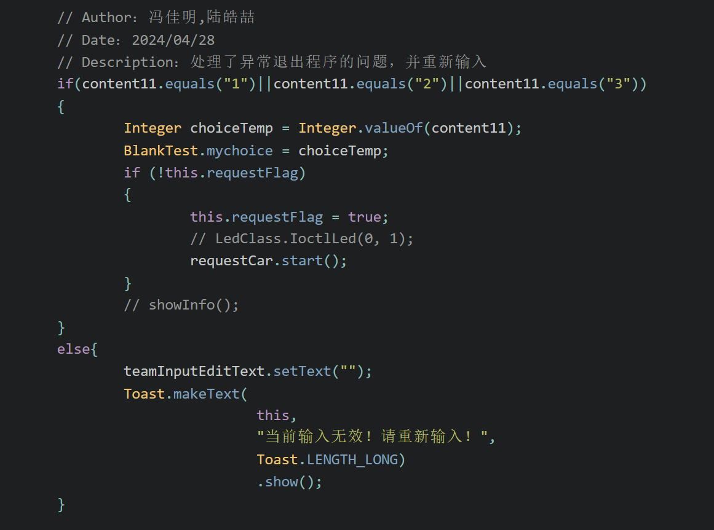
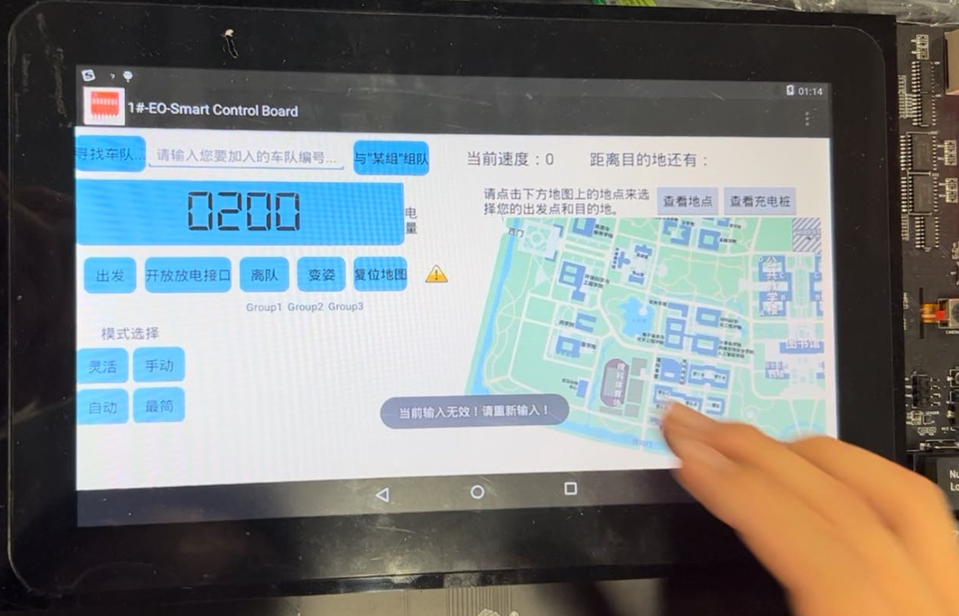
视频照片成果展示与设计提升
创新型成果展示：用户输入异常回滚机制
核心逻辑：判断输入的是否等于1/2/3,如果不等于的话我们就回滚程序，并且输出“当前输入无效！请重新输入！”

Slide 15
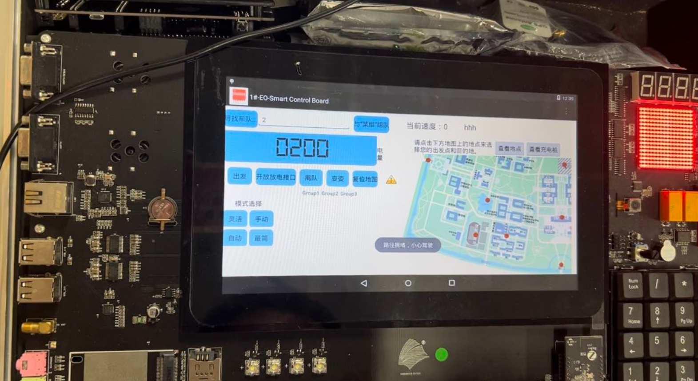
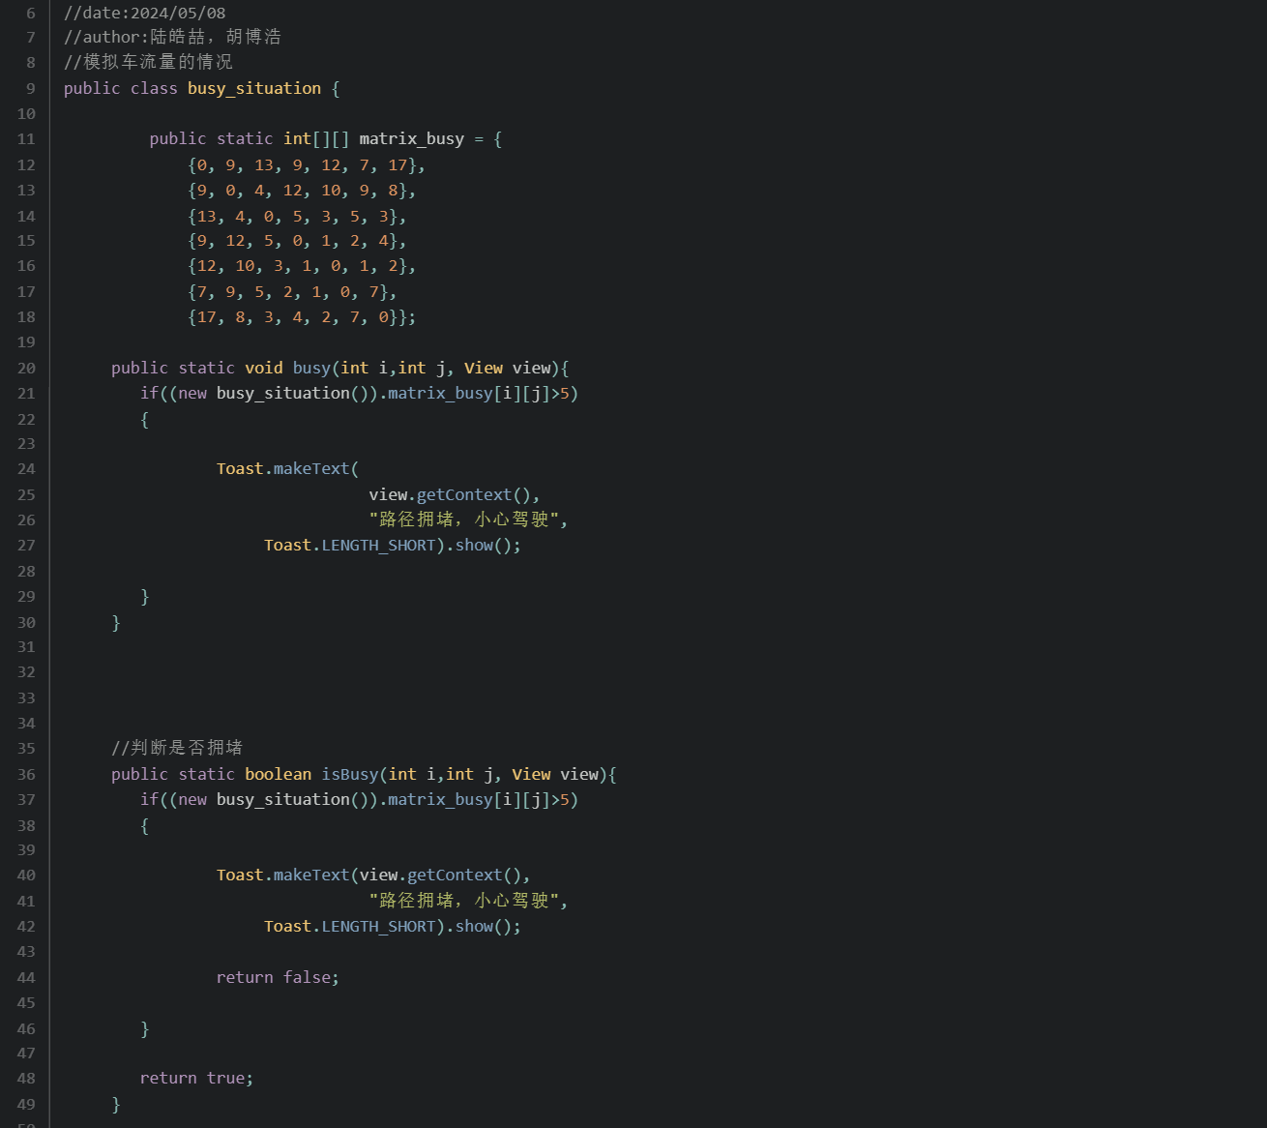
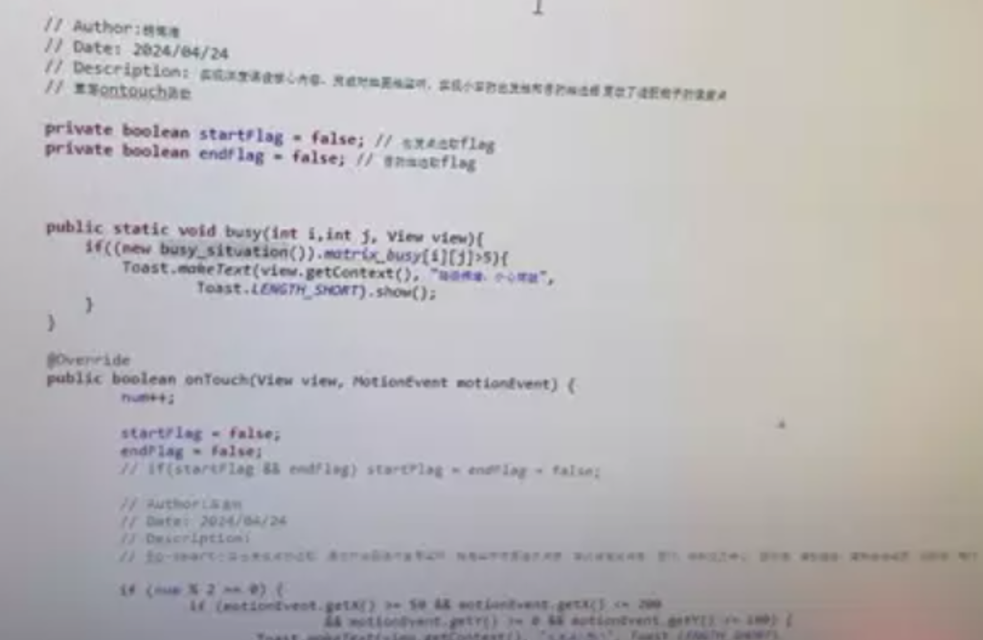
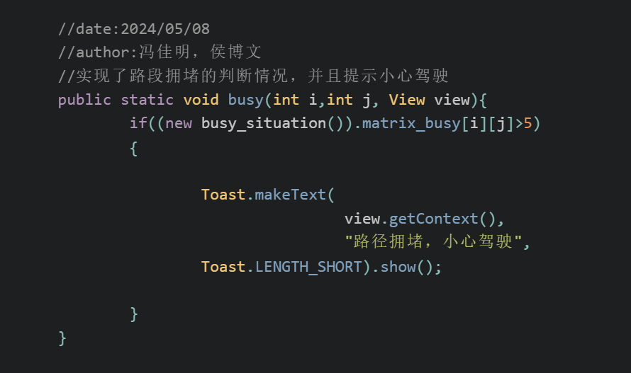
视频照片成果展示与设计提升
创新型成果展示：寻找最佳路径
编写新java类busy_situation.java实现路况模拟
配合上主文件中的busy和isBusy函数进行调用
配合Dijkstra算法共同实现最佳路径的寻找

Slide 16
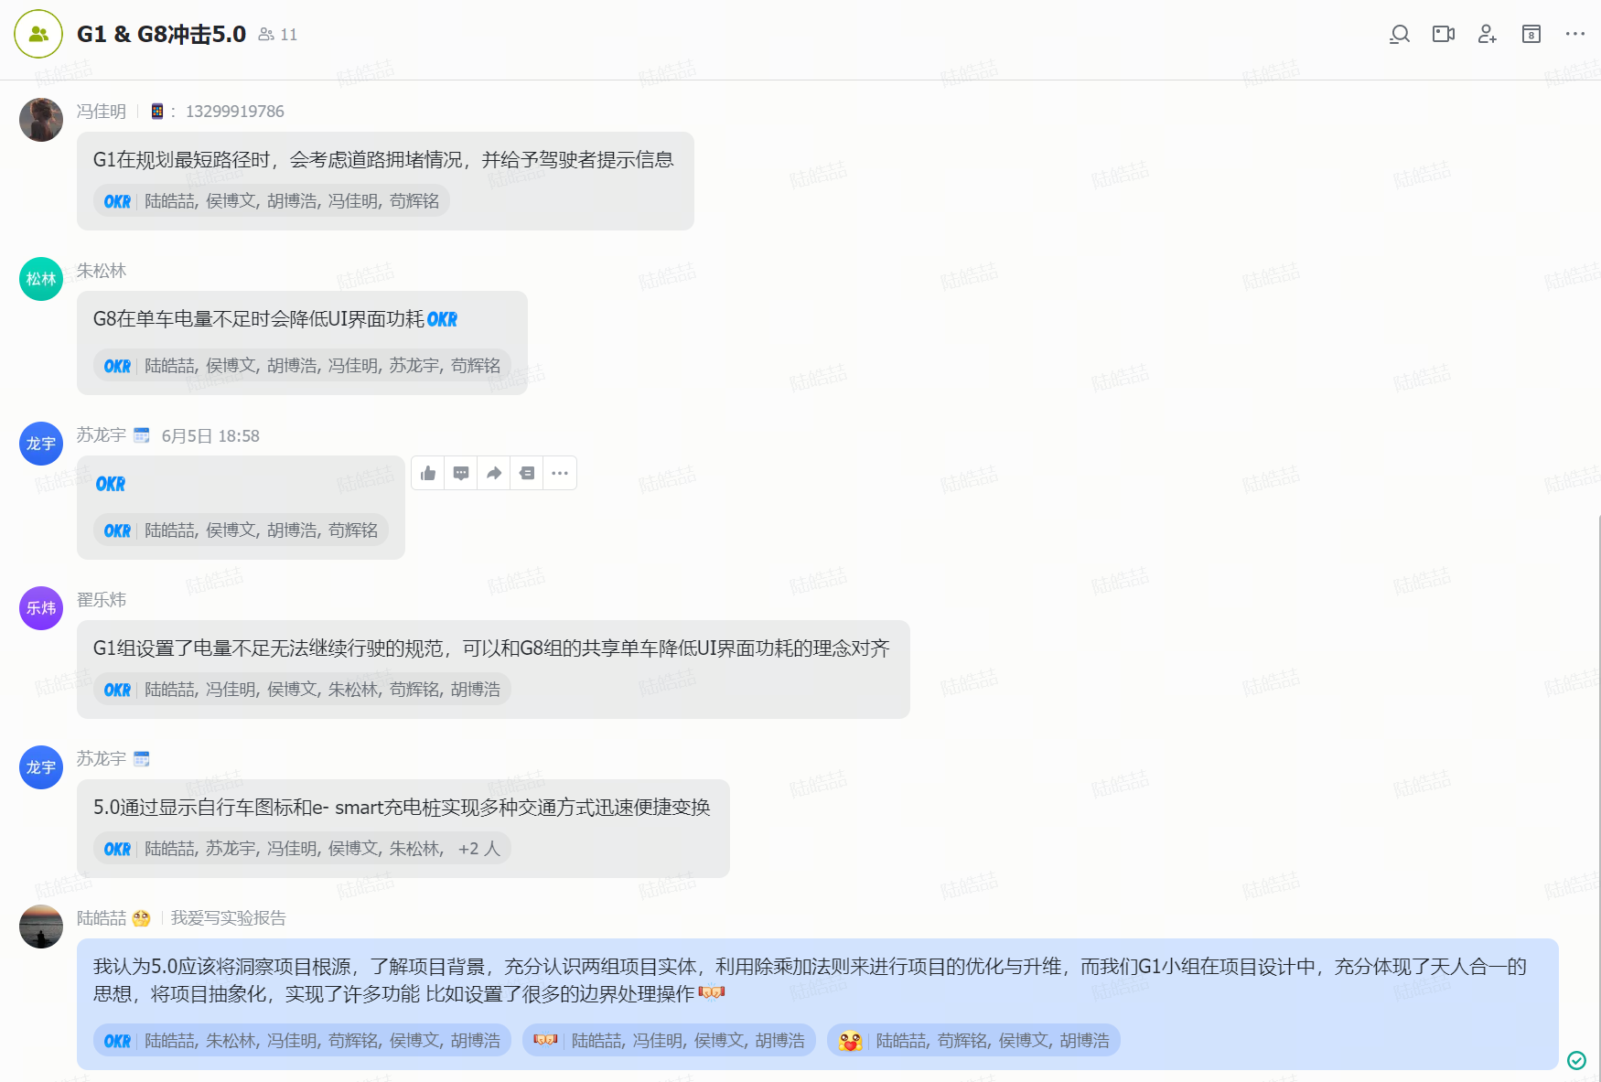
视频照片成果展示与设计提升
创新型成果展示：群组共生——5.0冲击数据互联
与G8组强强联合
充分调研了解车联I与车联II的异同之处，努力寻找两个项目之间的共生之处，同时车联助教吴老师进行了指导与修正群组目标
在中途与李老师交流了一次，通过李老师的耐心指点，我们了解了项目背后深层的需求，通过升维课设目标，明确了项目精进的方向，在W15实验周，初步完成了对项目精进的设计，最终在W16实验周完成了对5.0精进的初步实现

Slide 17
视频照片成果展示与设计提升
创新型成果展示：群组共生——5.0冲击数据互联
01.
02.
03.
项目设想
项目意义
目前完成部分
将车联I与车联II相嵌入结合，优化组织架构，对齐精进目标，组间融洽合作，定时交流沟通，优化最短路径算法，优化红包车奖励机制，将两者有机融合，设计入队奖励机制，重构路径算法，设想将8组的算法思想嵌入到本组项目中
将两个项目联系起来，发现车联II实际上解决了我们在车联I中，老年人由于电量不足而寻找完充电桩，剩下的“最后一公里”的问题
通过两个项目的数据互联，我们可以通过云端服务器进行组间互联，定时传输各自项目上的信息，并且按照一定时间周期进行组间汇报
将G8组的红包车和共享单车桩引入本组项目中，在地图上增加新的共享单车桩，在用户物联车电量耗尽的时候，在帮助其寻找最近的充电桩的同时，进一步帮助其寻找最近的共享单车桩，方便老人在完成对物联车的充电后，可以很方便的使用共享单车代步；
还引入了G8组的红包车奖励机制，对于将共享单车骑行到红包车规定位置的用户实行奖励机制

Slide 18
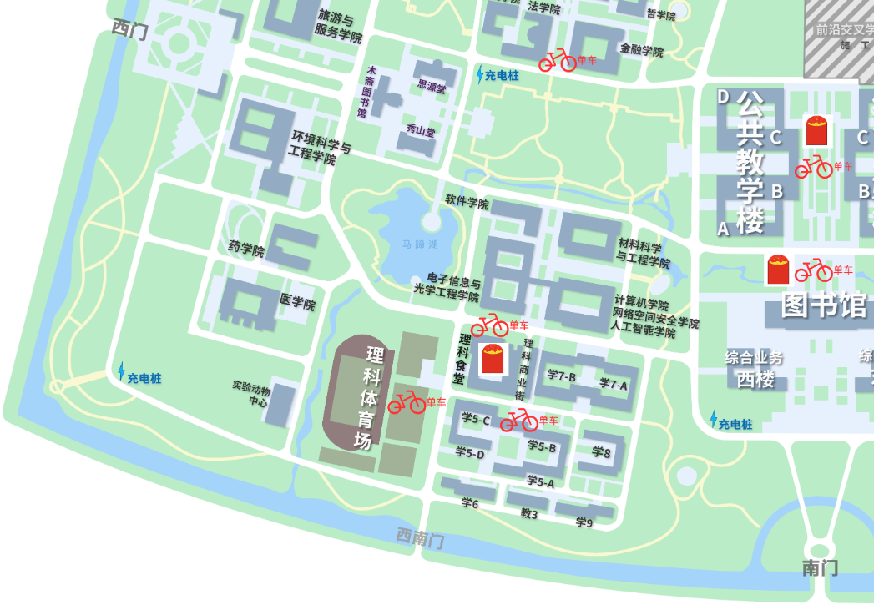
视频照片成果展示与设计提升
引入共享单车点
目前主页面设计
引入红包车地点

Slide 19
视频照片成果展示与设计提升
未来可以去解决的问题：
01.
02.
03.
共享数据库
重构路径算法
边界性问题处理
通过设计组间共用数据库，实现真正意义上的数据互联
设计更好的路径算法，比如A*算法等来优化我们的路径规划
进一步处理由于组间数据共享而出现的一些边界性问题

Slide 20
精进牵引：
三栏OKR、GIT工具使用
举例心得
PART
04

Slide 21
三栏OKR、GIT工具使用举例心得
O:目标对齐
1.我们在浅度课设任务中需要完成群组点名的目标
2.我们计划完成用户输入异常的回滚处理
3.我们需要使项目符合老年人使用习惯
4.我们需要对工程的异常情况进行处理
OKR
KR:实现目标的任务途径
1.通过修改裸C以及JAVA代码，将其群组化
2.设计回滚途径：代码注释与优化，编写代码完成该目标
3.深度调研老年人用户需求，进而进行项目的设计
4.根据目标对应设计看门狗机制，完成该目标

Slide 22
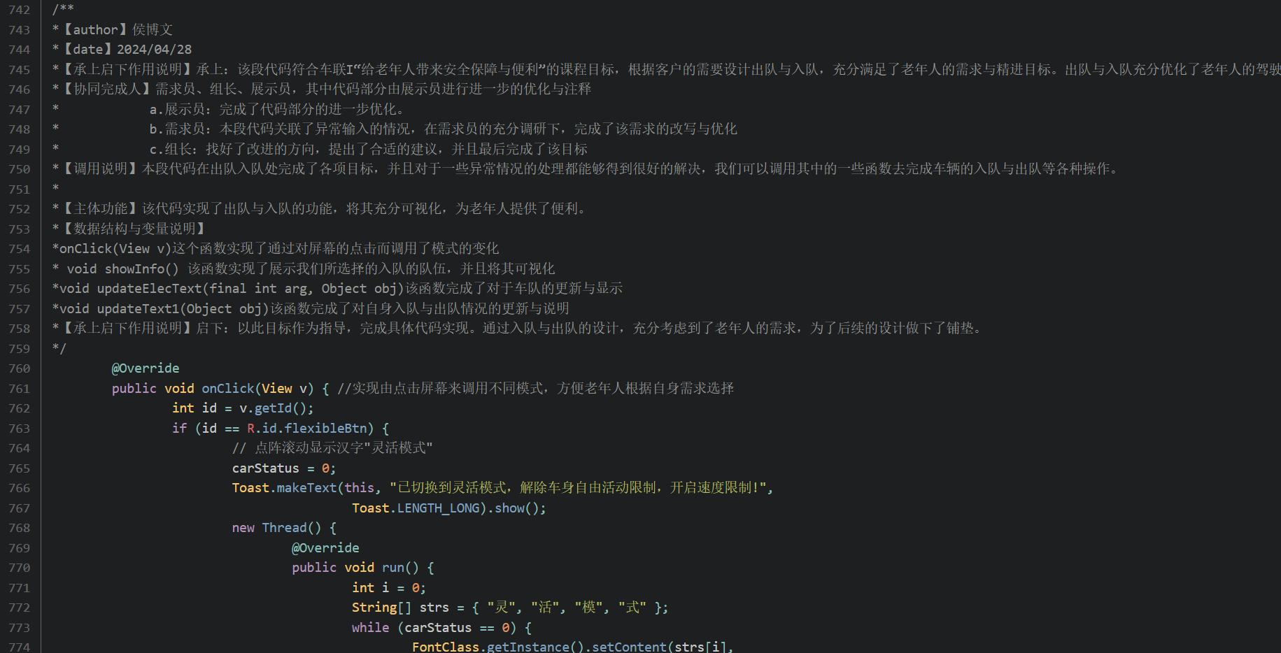
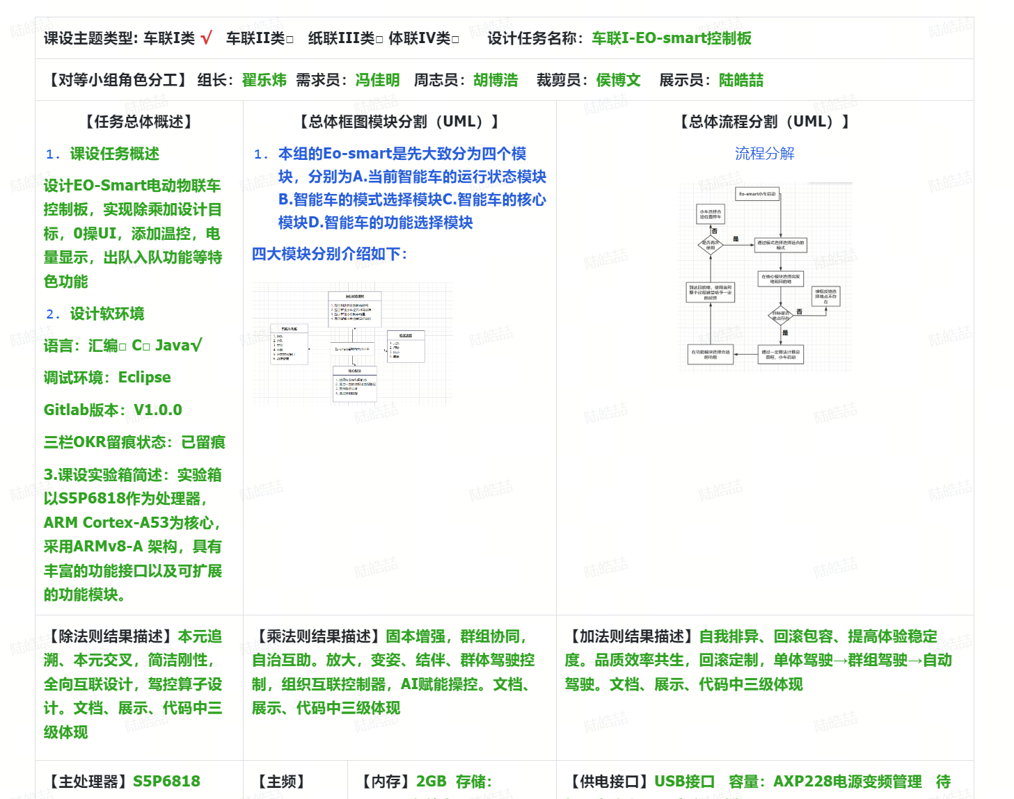
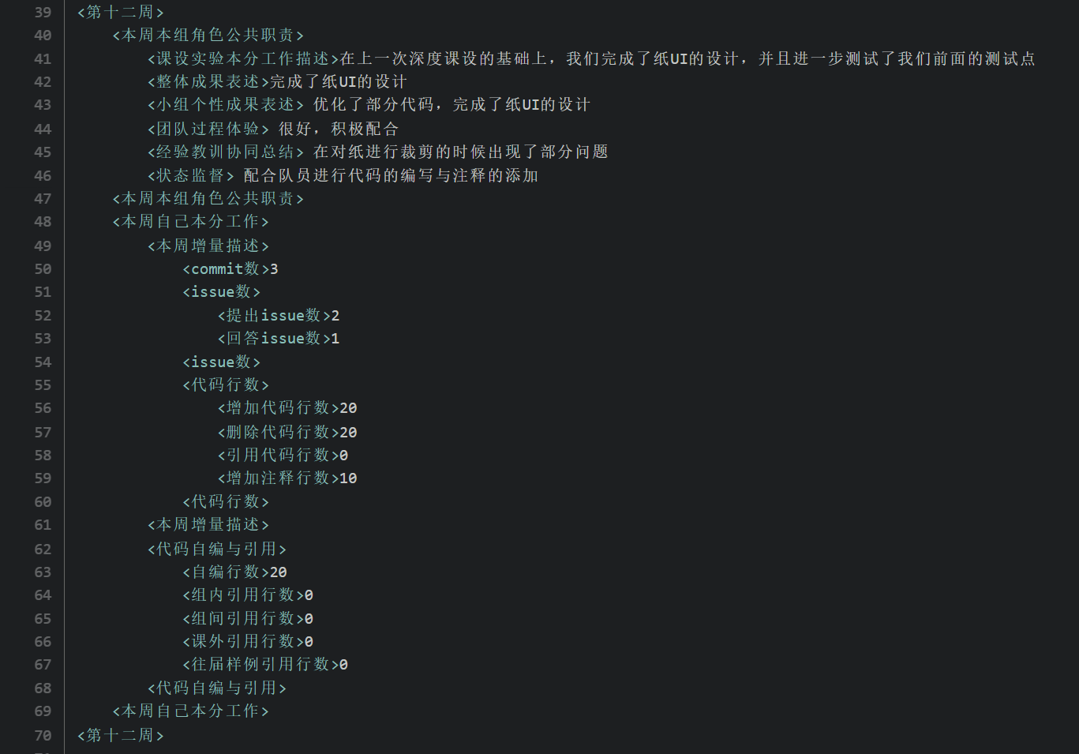
三栏OKR、GIT工具使用举例心得

Slide 23
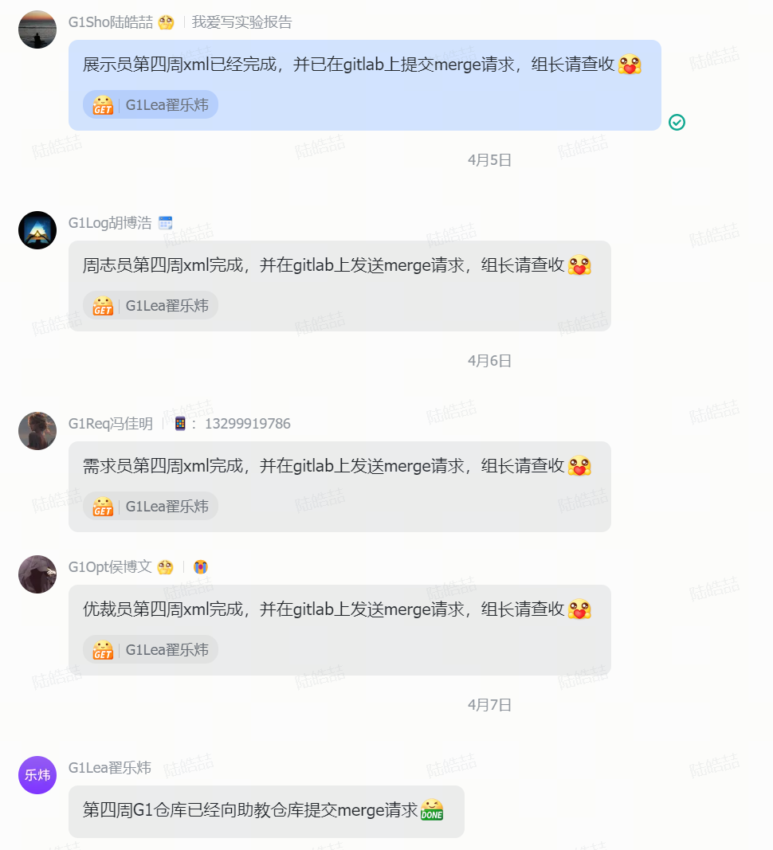
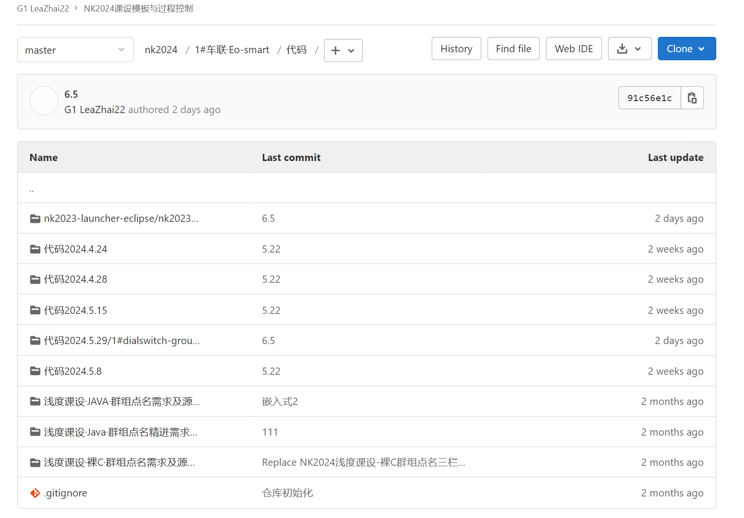
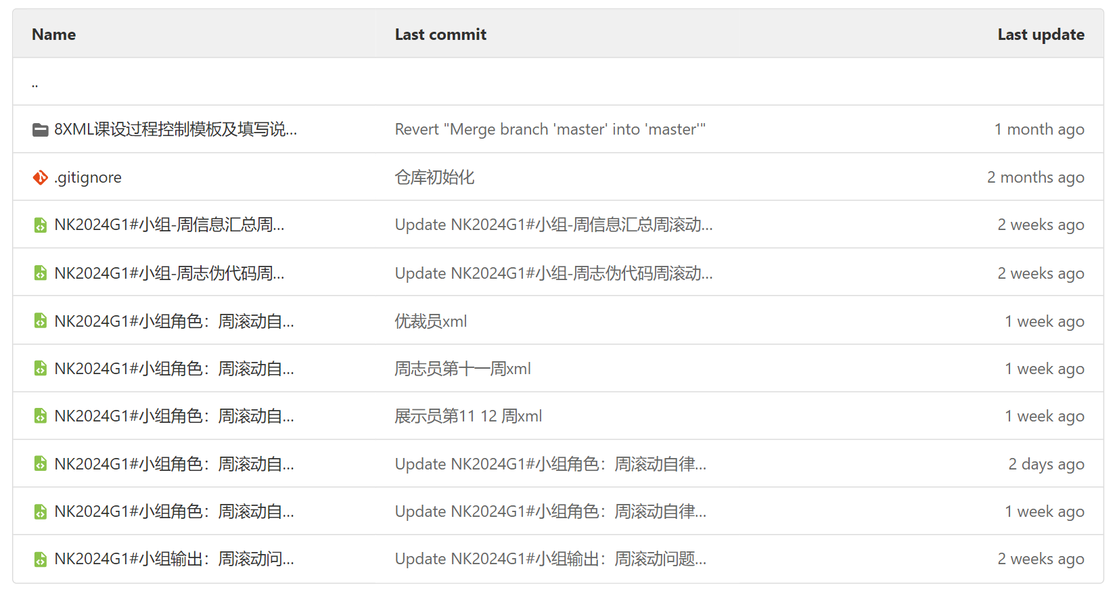
三栏OKR、GIT工具使用举例心得
GitLab工作过程：
组长统筹兼顾，填写文档，汇总组员工作代码和文档，合并分支，处理冲突，最终向助教提交每周小组工作成果。
组员积极配合，完成文档的填写，及时提交文档到GitLab上，并且告知组长已完成该周文档填写，回答其他组的issue，提出自己的问题，积极与结伴组或者组内进行交流与讨论。

Slide 24
授课与课设关联
认知心得
PART
05

Slide 25

授课与课设关联认知心得
在理论课的学习中，我们学习了都江堰的相关内容与其思想，这方面的内容在课设实验中也有所涉及，比如说在小组的分工上，在小组的除乘加三法则分析中都体现了其原理
在授课内容中，要求我们深度理解定义和五层结构和三法则分析；
在课设内容中，我们需要利用理论课中的三法则去对我们的项目进行设计，这样在课设过程中也加深了对理论的认知
主题化嵌入式深度课设
程序开发
关联体系
双O对齐
都江堰
在理论课的学习过程中，我们学习了看门狗可靠性检测专题；在对应的课设部分，我们实践了在我们的项目中添加看门狗机制，提升项目的可靠性
OKR
看门狗
在理论课的学习中，我们学习了OKR的工作理念；在课设实验中，我们充分遵循OKR三栏准则，将实验内容拆分成小块，再对其进行优化

Slide 26
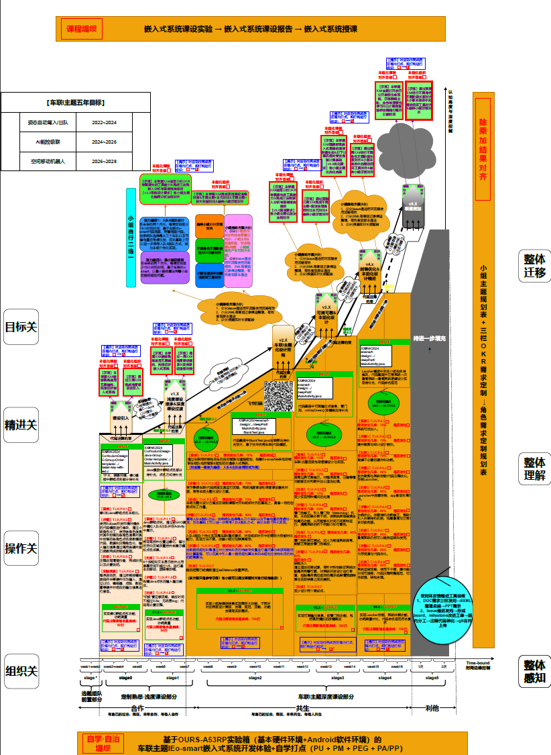
汇报完毕
G1-EoSmart-Design
记得住，说得出，内心渴望

